Slide 1




Slide 2





TRÒ CHƠI
Lì xì may mắn

Slide 3



1
2
3
4
5
6
7
8

Slide 4


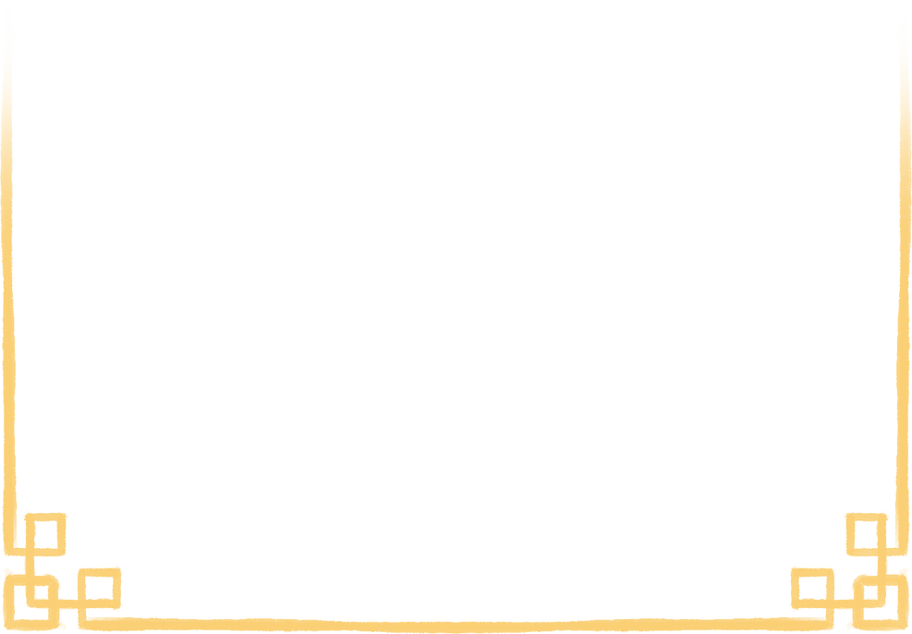
Bạn đặt câu hỏi vào đây
A. Đúng
B. Sai
C. Sai
D. Sai

Slide 5
Bạn đặt câu hỏi vào đây
A. Sai
B. Đúng
C. Sai
D. Sai

Slide 6
Bạn đặt câu hỏi vào đây
A. Sai
B. Sai
C. Đúng
D. Sai

Slide 7
Bạn đặt câu hỏi vào đây
A. Sai
B. Sai
C. Sai
D. Đúng

Slide 8
BẠN GÕ
CÂU CHÚC VÀO ĐÂY

Slide 9
CHÚC BẠN NĂM MỚI
VUI VẺ

Slide 10
BẠN GÕ
CÂU CHÚC VÀO ĐÂY

Slide 11
NĂM MỚI
AN KHANG
THỊNH VƯỢNG

